Slide 1


Slide 2

DATABASE NOSQL

Slide 3
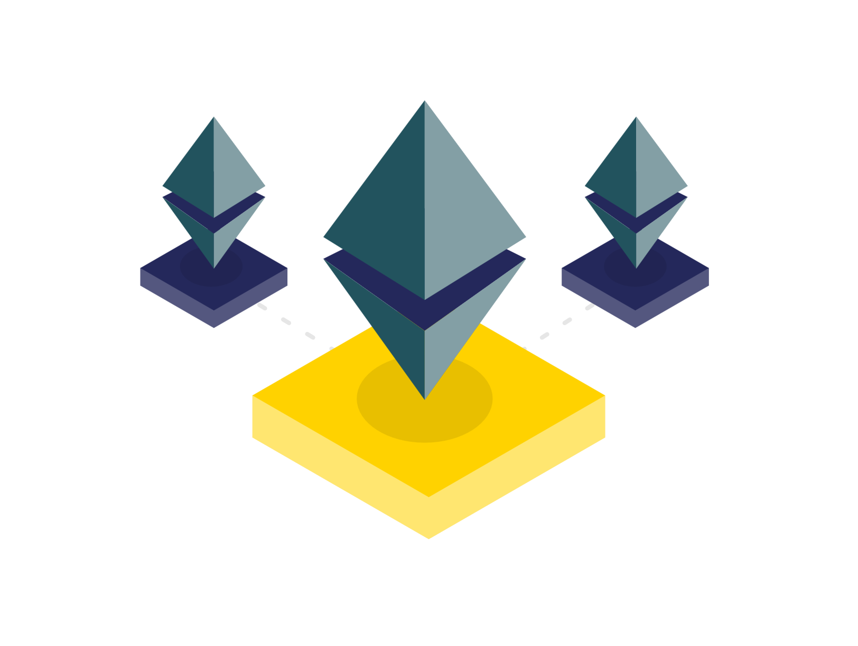
Penilaian Utama
Tidak terdapat plagiasi isi konten
Tidak memuat terlalu banyak penjelasan
Memiliki desain menarik dan simple
Kecepatan waktu pengumpulan

Slide 4
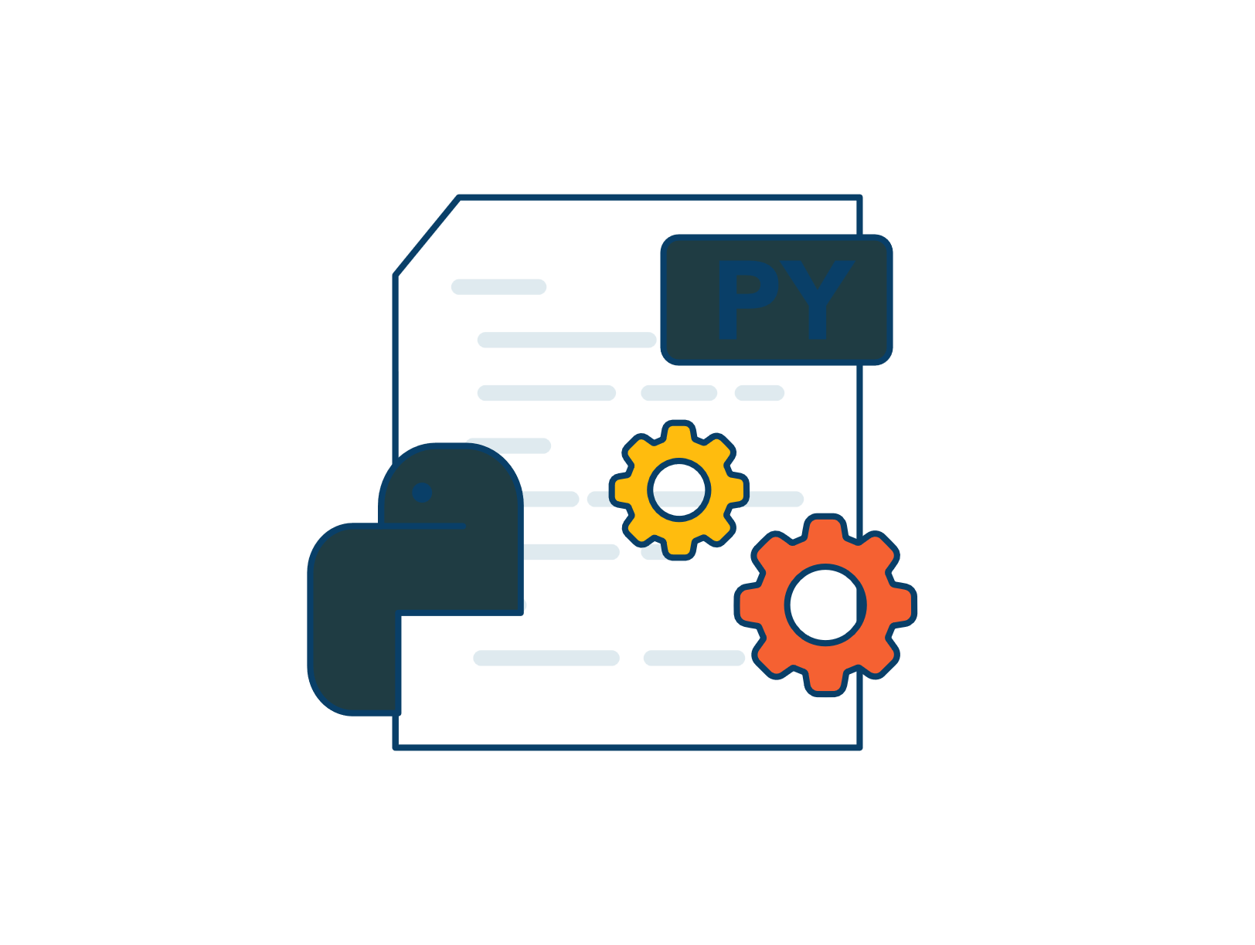
Python MongoDB

Slide 5
”Untuk meraih kesuksesan. Kamu harus memiliki rasa keinginan untuk sukses lebih besar daripada ketakutan akan kegagalan.“
- Azis Gagap -

Slide 6
Melakukan proses integrasi mongodb dengan python menggunakan pymongo

Slide 7
Pymongo Python
Distribusi PyMongo berisi alat untuk berinteraksi dengan database MongoDB dari Python. Paket bson adalah implementasi dari format BSON untuk Python. Paket pymongo adalah driver Python asli untuk MongoDB.

Slide 8
Pymongo Python
PyMongo memudahkan kita untuk melakukan integrasi system antara python dan mongodb. Untuk melakukan integrasi, kalian harus menginstall pymongo melalui pip package manager.

Slide 9

Pymongo Python
Lakukan penginstalan pymongo melalui perintah berikut :

Slide 10

Pymongo Python
Kemudian buat folder dengan nama Perizinan-Apps. Lalu buat file app.py dalam folder tersebut.

Slide 11
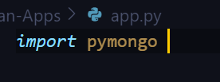
Pymongo Python
Lakukan proses import pada file app.py menggunakan perintah berikut :

Slide 12
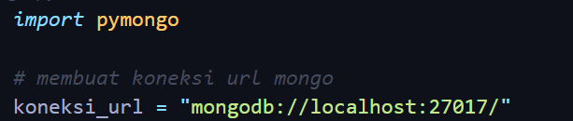
Pymongo Python
Kemudian buat config untuk menghubungkan database mongodb kalian dengan app.py melalui perintah berikut ini :

Slide 13
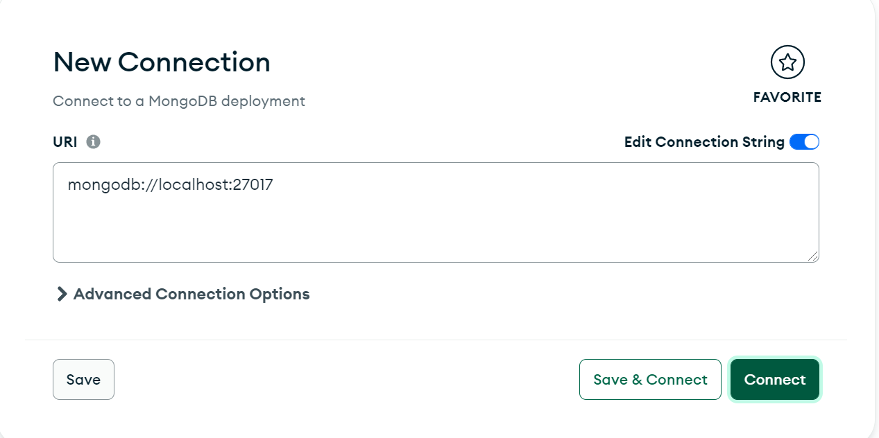
Pymongo Python
Jangan lupa untuk mengaktifkan mongo compass dengan klik connect dipojok kanan bawah.

Slide 14
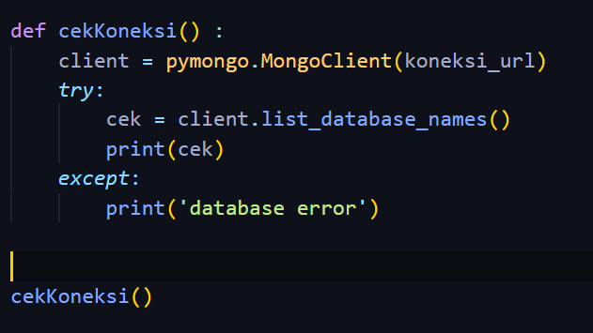
Pymongo Python
Kemudian lakukan proses debug untuk mengecek apakah proses koneksi ke mongodb berhasil dan tidak mengalami error.

Slide 15
Pymongo Python
Jika berhasil, maka akan menampilkan list dari database mongodb kalian :

Slide 16
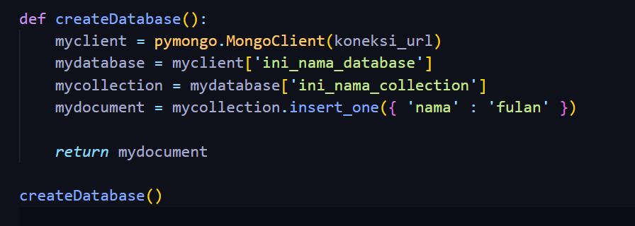
Pymongo Python
Membuat database baru dengan perintah berikut :

Slide 17
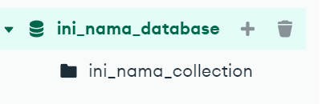
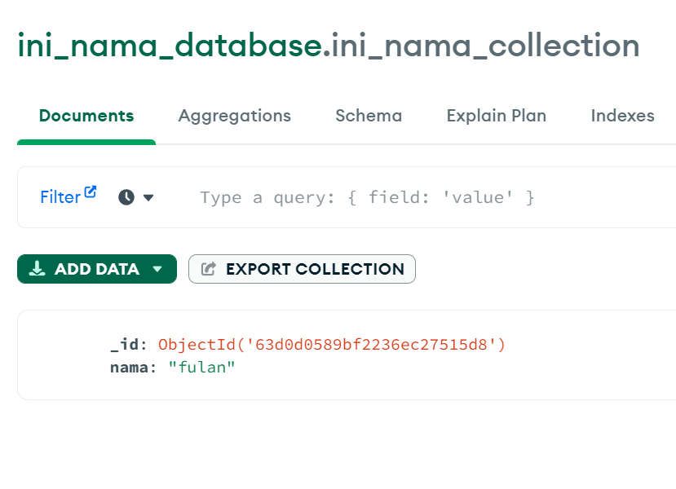
Pymongo Python
Jika berhasil, silahkan cek di mongo compass apakah database beserta collectionnya telah di record.

Slide 18
Pymongo Python
Mongodb adalah salah satu database yang sifatnya standalone, kita tidak dapat melakukan pengubahan nama pada database.

Slide 19
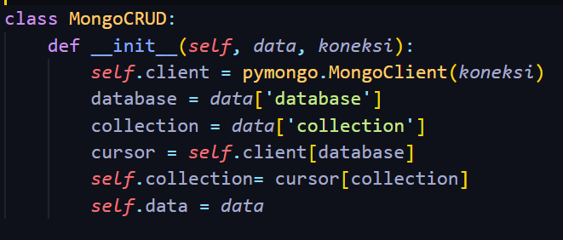
Pymongo Python
Selanjutnya buatlah class MongoCRUD dan lakukan proses init/inisialisasi pada class tersebut.

Slide 20
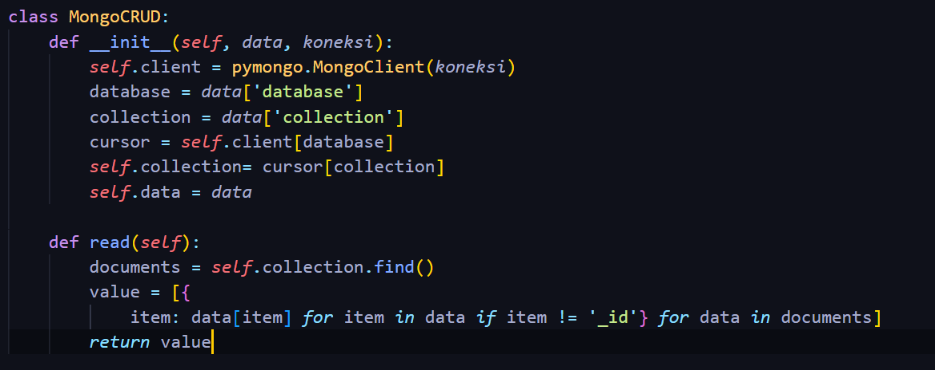
Pymongo Python
Didalam class MongoCRUD, buatlah function untuk read data berikut :

Slide 21
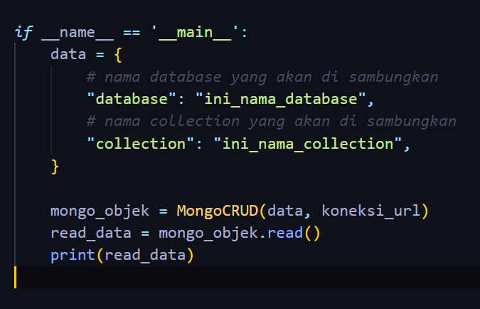
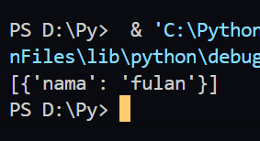
Pymongo Python
Untuk menjalankan classnya, lakukan perintah berikut :

Slide 22
Tugas Big Data (13)
Buatlah Aplikasi CRUD MongoDB menggunakan python (dilarang plagiasi)
Simpan kodingan dalam github
Upload aplikasi dibagian projek LinkedIn
Kumpulkan (link git dan screen capture LinkedIn)

Slide 23
Refrensi
https://www.mongodb.com/developer/code-examples/python/python-crud-mongodb/

Slide 24
TERIMAKASIH

